Slide 1


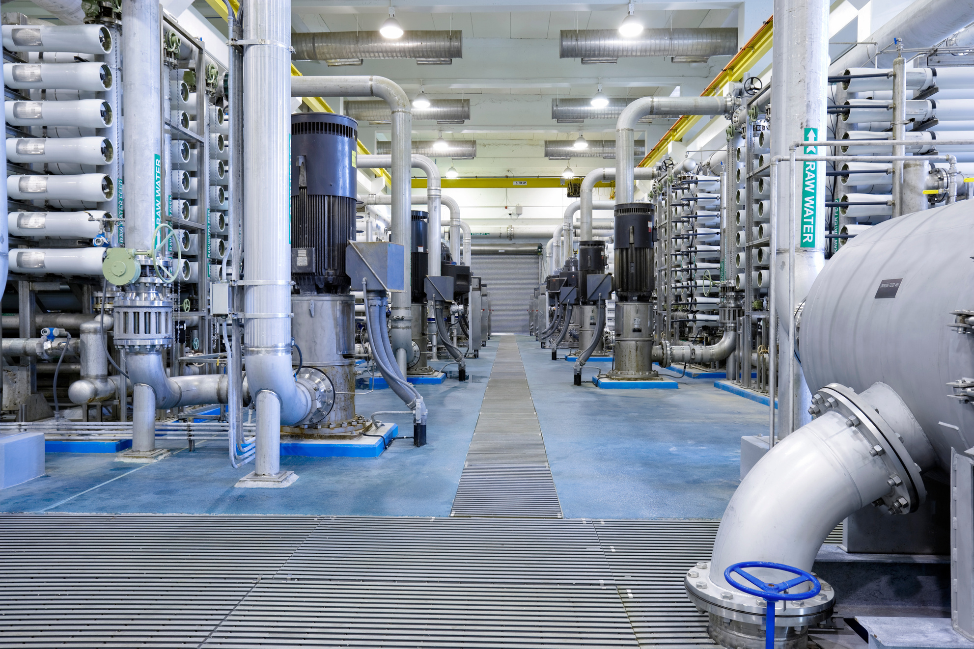

Aula 3
ÁGUA COM CIÊNCIA!
SEQUÊNCIA DIDÁTICA 3

Slide 2
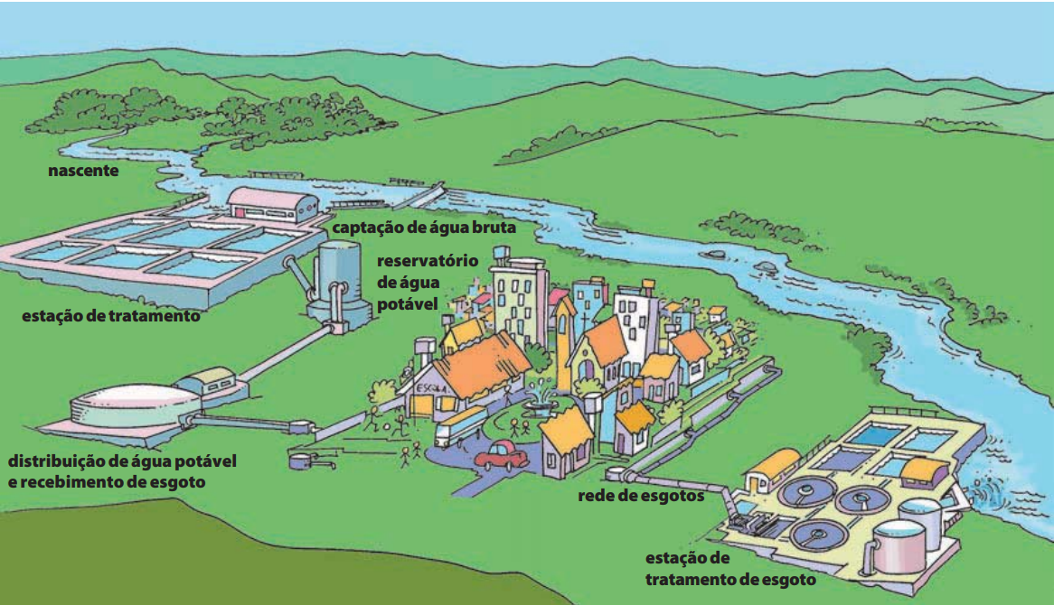
Imagem: MEC; Demien, 2005.

Slide 3
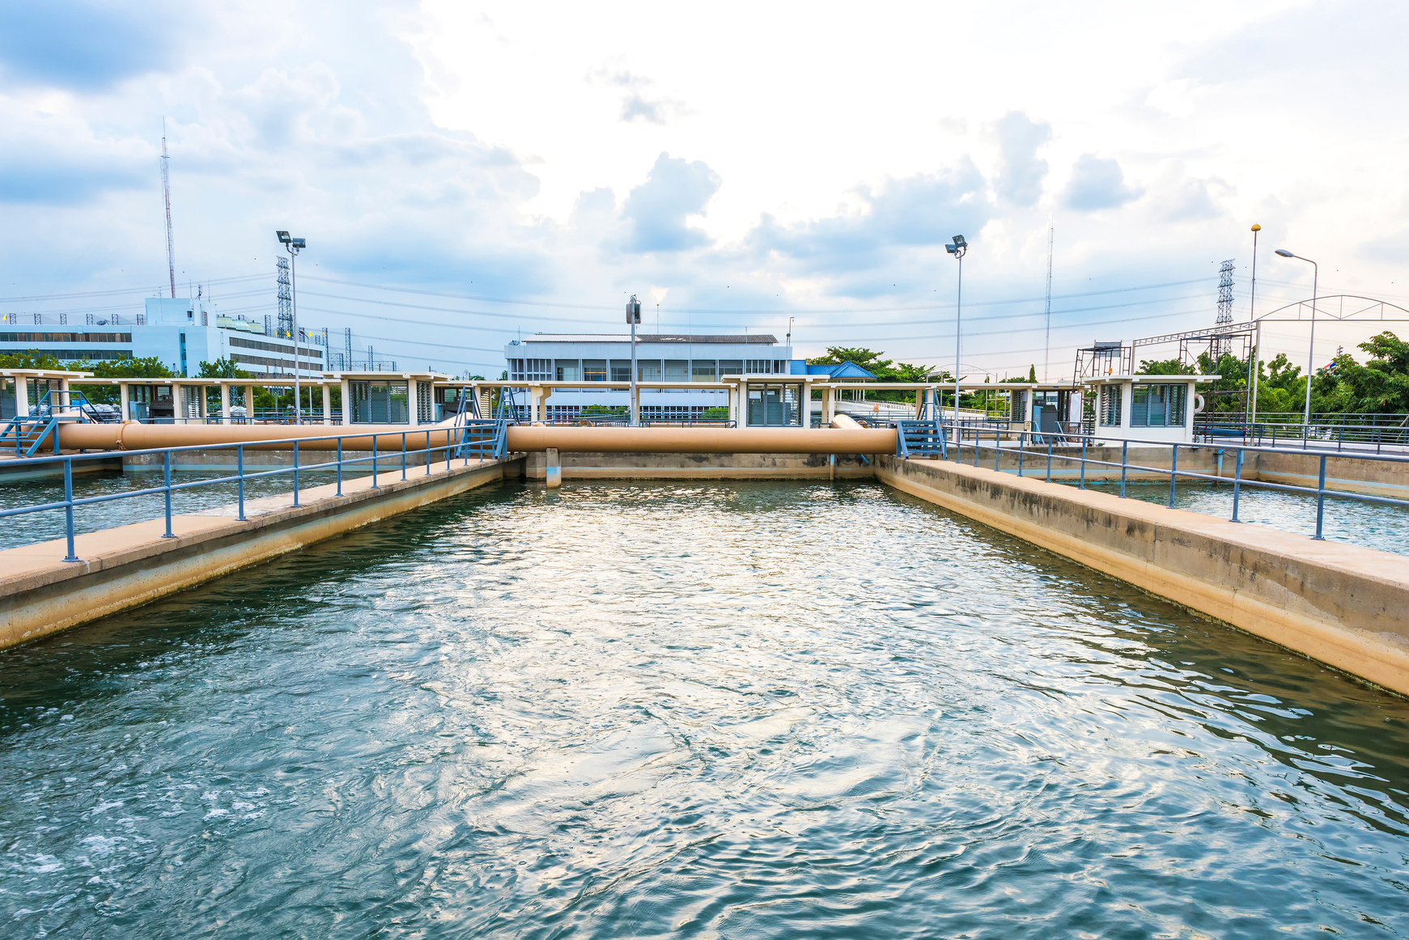
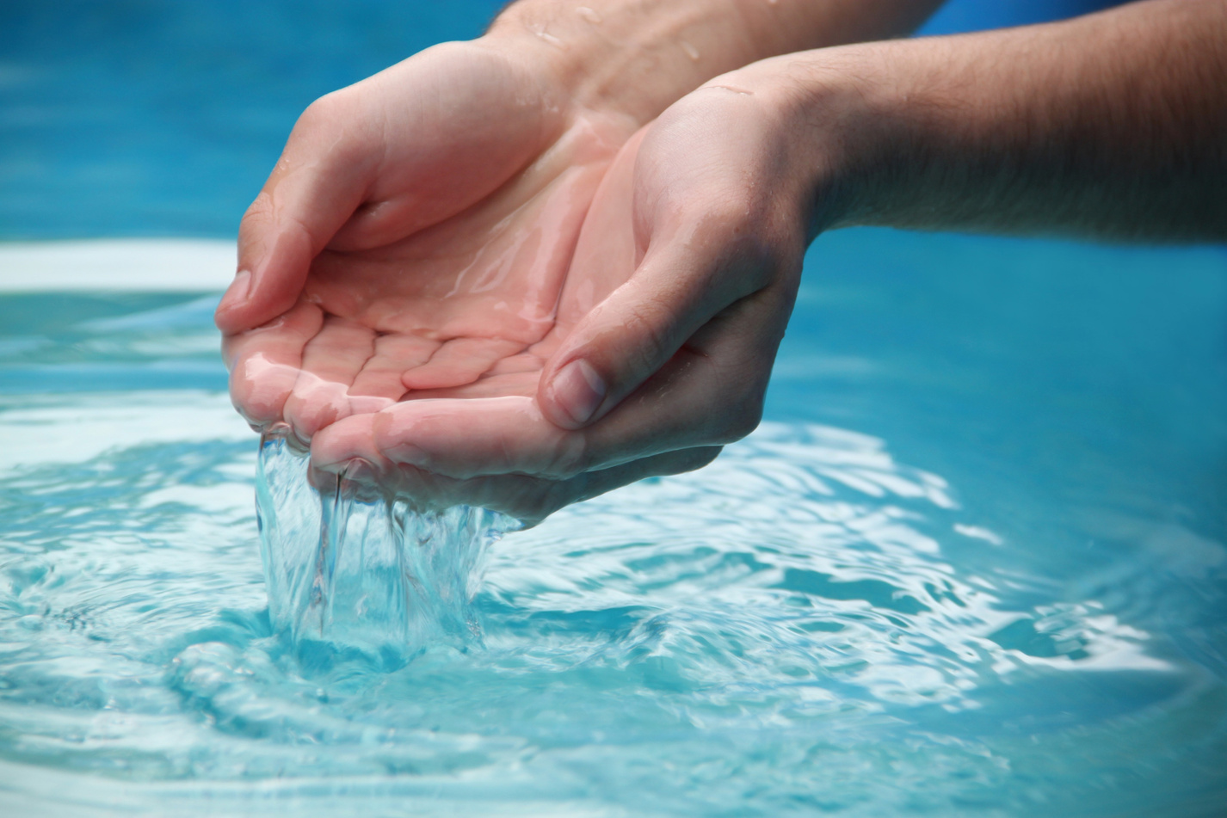
TRATAMENTO DA ÁGUA
A importância do tratamento de água é fundamental para a saúde e bem-estar de milhões. A água, mesmo que aparentemente limpa, passa por um processo rigoroso para ser potável, pois pode conter impurezas invisíveis que representam riscos à saúde, como microrganismos e poluentes.
Sem tratamento adequado, doenças graves poderiam se espalhar facilmente, tornando o tratamento essencial para garantir o acesso seguro e saudável a esse recurso vital.

Slide 4
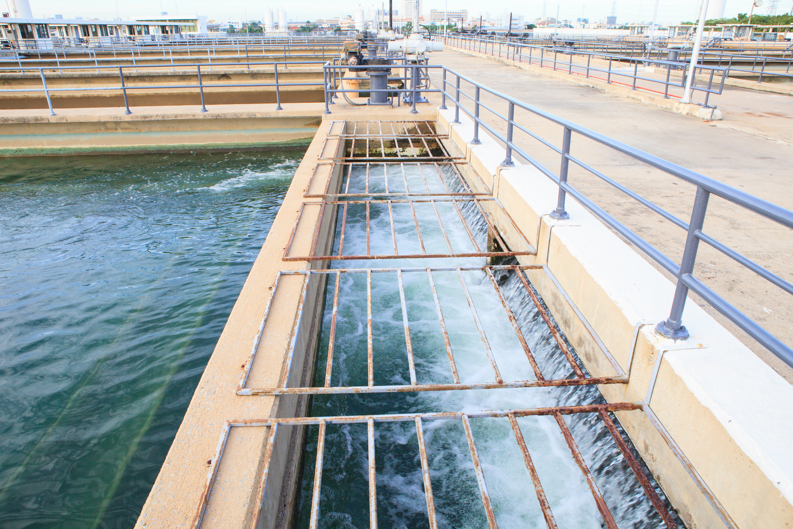
ETA – ESTAÇÃO DE TRATAMENTO DE ÁGUA
Local onde se realiza o processo de tratamento de água para consumo humano. Este processo abrange a captação, o tratamento, o armazenamento e a distribuição da água potável. A água captada passa por diversas etapas de purificação, utilizando métodos físicos (como filtragem) e químicos (como cloração) até que se torne incolor, insípida, inodora e livre de microrganismos.

Slide 5
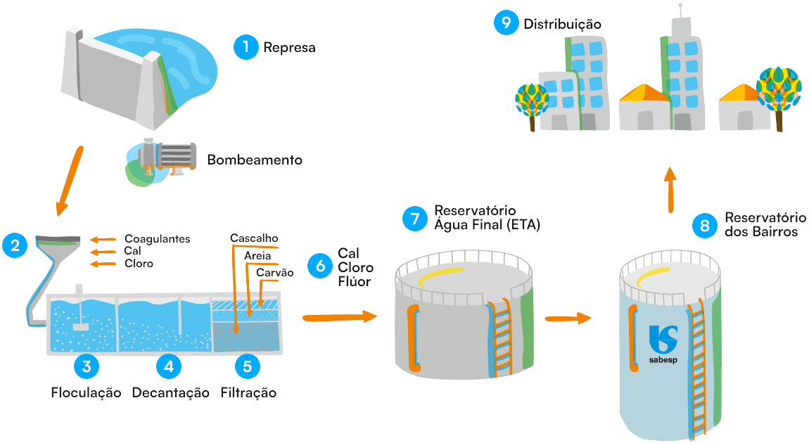
Captação da água
Coagulação
Desinfecção
e Fluoretação
ETA – ESTAÇÃO DE TRATAMENTO DE ÁGUA
Imagem adaptada de: SABESP, [s.d].

Slide 6
1.
Captação
A água que usamos vem de mananciais como rios, lagos, represas ou fontes subterrâneas. Nessa forma bruta, contém sujeiras e microrganismos e, por isso, precisa ser tratada antes do consumo.
A primeira etapa do tratamento é a captação da água, que é conduzida por meio de bombas até o local do tratamento, ou seja, para a Estação de Tratamento de Água (ETA), para que em seguida seja feita a passagem por grades que removem resíduos sólidos maiores, como galhos e lixo.
2.
Coagulação
As impurezas na água são muito pequenas e leves, por isso não se depositam naturalmente. Para resolver isso, adiciona-se um coagulante, como o sulfato de alumínio, que faz com que essas partículas se unam e formem flocos maiores e mais pesados. Em seguida, a água é agitada para ajudar na formação desses flocos e prepará-los para a próxima etapa.

Slide 7
3.
Floculação
Após a adição do coagulante, na etapa anterior, a água é agitada inicialmente de forma rápida para dispersar o produto. Em seguida, a agitação se torna lenta e contínua, permitindo que as partículas unidas formem flocos maiores e mais pesados. Esses flocos vão se depositando no fundo do tanque, facilitando sua remoção na próxima etapa do tratamento.
4.
Decantação
A água segue para tanques onde os flocos de sujeira, agora mais pesados, se depositam no fundo, formando o lodo. Esse lodo é removido e descartado de forma adequada. A água, já livre das partículas sólidas, segue para as próximas etapas do tratamento.

Slide 8
5.
Filtração
A água passa por filtros com camadas de areia, cascalho e carvão, que retêm os flocos e impurezas restantes da decantação. Essa etapa garante a remoção de resíduos menores e melhora a qualidade da água antes da desinfecção.
6.
Desinfecção e Fluoretação
Nesta etapa, ajusta-se o pH da água com cal para evitar corrosão nas tubulações. Em seguida, adiciona-se cloro para eliminar microrganismos, garantindo a segurança sanitária. Por fim, é acrescentado flúor, que ajuda na prevenção de cáries.

Slide 9
7.
Reservatório ETA
À medida que a água passa por todo o processo de tratamento, ela é armazenada em grandes reservatórios nas Estações de Tratamento de Água, para posteriormente ser distribuída aos reservatórios da cidade.
8.
Reservatório dos Bairros
A água tratada é distribuída e armazenada em grandes reservatórios dos bairros, espalhados pela cidade, para ser encaminhada aos consumidores.
9.
Distribuição
Por fim, a água dos reservatórios enviada à população através de uma extensa rede de distribuição subterrânea.

Slide 10
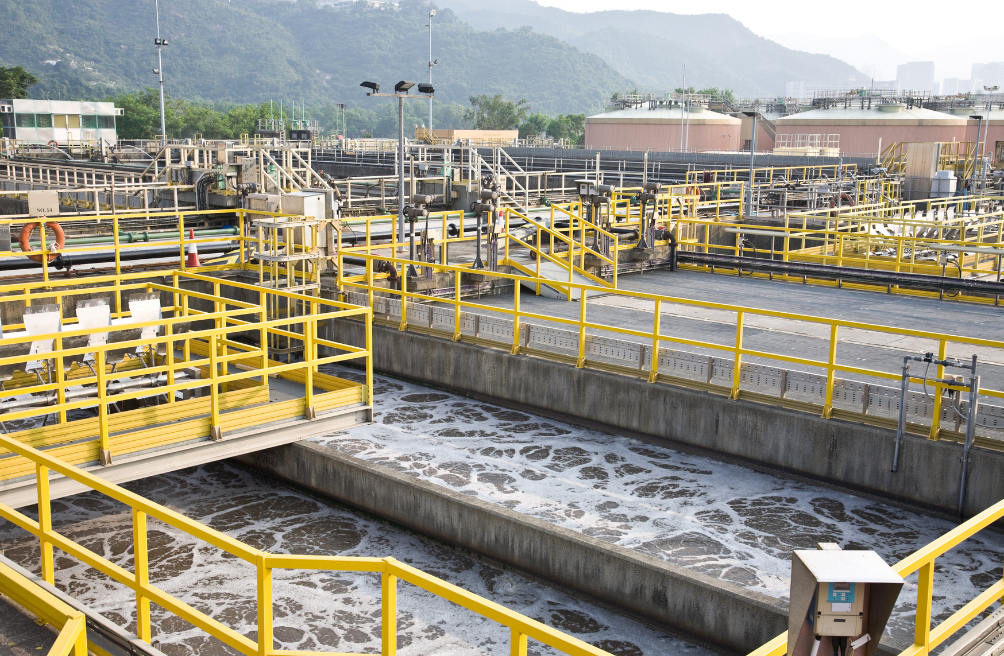
ETE – ESTAÇÃO DE TRATAMENTO DE ESGOTO
Envolve a coleta e o tratamento adequado dos esgotos domésticos e industriais para evitar a contaminação ambiental e prevenir doenças.
O tratamento de esgoto pode envolver processos físicos, químicos e biológicos para remover poluentes antes do seu descarte ou reuso seguro.

Slide 11
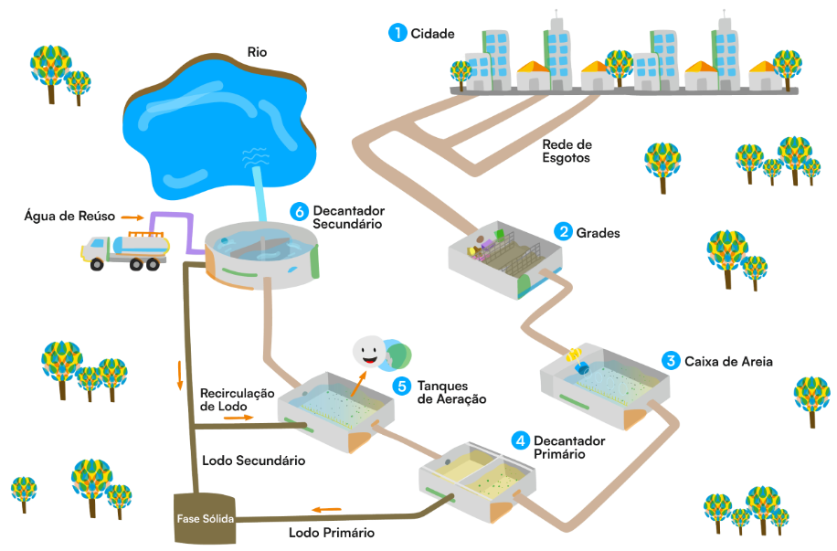
Imagem adaptada de: SABESP, [s.d].

Slide 12
1.
Coleta do Esgoto
Após ser distribuída nas residências, a água utilizada para higiene pessoal, alimentação e limpeza se transforma em esgoto. Ao sair das casas, ela é direcionada para as redes coletoras, passando pelos coletores, troncos e interceptores até chegar às Estações de Tratamento de Esgoto.
2.
Grades
Após a distribuição nas residências, a água utilizada para higiene pessoal, alimentação e limpeza vira esgoto. Ao deixar as casas, ele vai para as redes coletoras, passa pelos coletores, troncos e interceptores até chegar às Estações de Tratamento de Esgotos.
3.
Caixa de Areia
Depois de passar pelas grades, o esgoto é transportado para uma caixa que vai retirar a areia contida nele.

Slide 13
1.
Decantador Primário
Após a caixa de areia, o esgoto é enviado aos decantadores primários onde ocorre a sedimentação de partículas mais pesadas.
2.
Aeração
O esgoto é formado por uma mistura de matéria orgânica e microrganismos. Nos tanques de aeração, a introdução de ar facilita a multiplicação dos microrganismos presentes, que se alimentam do material orgânico. Esse processo resulta na formação de lodo e na redução da carga poluidora do esgoto.
3.
Decantador Secundário
Nos decantadores secundários, o sólido restante vai para o fundo e a parte líquida já está sem 90% das impurezas. Esta água não pode ser bebida. Ela é lançada nos rios ou reaproveitada para limpar ruas, praças e regar jardins.

Slide 14
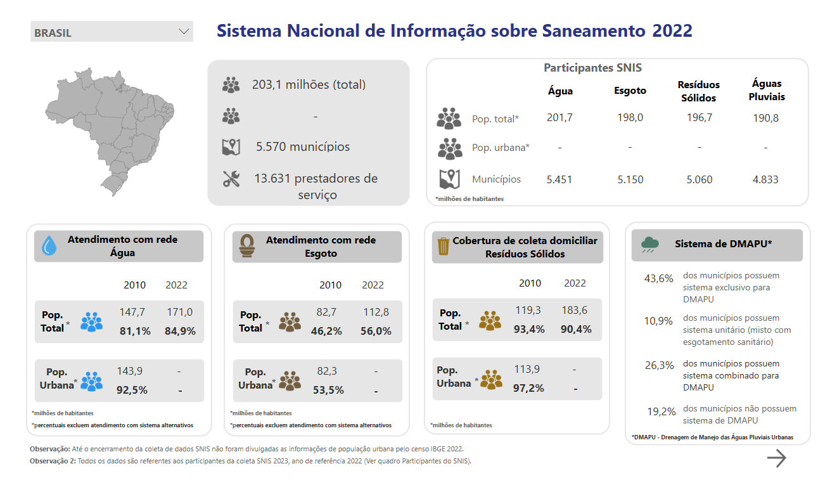
Fonte: Sistema Nacional de Informações sobre Saneamento (SNIS), 2023..

Slide 15
HORA DO DESAFIO
CAMINHO DA ÁGUA TRATADA
Agora que você já conhece o funcionamento das ETAs e ETEs, vamos relembrar o caminho da água!
Organize as etapas conforme a sequência em que ocorrem dentro das Estações de Tratamento de Água.
As caixinhas a seguir conterão o nome da etapa ou a descrição breve do que acontece durante a respectiva etapa, ou seu objetivo, e uma letra.
Relacione a letra da etapa com a ordem em que esta ocorre no processo de tratamento da água.

Slide 16
G
A
É adicionado um coagulante, que faz com que essas partículas se unam e formem flocos maiores e mais pesados.
Reservatório de Bairros
E
Floculação
H
A água passa por camadas de areia, cascalho e carvão, que retêm os flocos e impurezas restantes da decantação.
G
Reservatório ETA
C
Captação
B
Nesta etapa, adiciona-se cloro para eliminar microrganismos, garantindo a segurança sanitária. E, por fim, é acrescentado flúor, que ajuda na prevenção de cáries.
D
F
Distribuição
A água segue para tanques onde os flocos de sujeira, agora mais pesados, se depositam no fundo, formando o lodo.

Slide 17
8
2
É adicionado um coagulante, que faz com que essas partículas se unam e formem flocos maiores e mais pesados.
Reservatório de Bairros
3
Floculação
5
A água passa por camadas de areia, cascalho e carvão, que retêm os flocos e impurezas restantes da decantação.
7
Reservatório ETA
1
Captação
6
Nesta etapa, adiciona-se cloro para eliminar microrganismos, garantindo a segurança sanitária. E, por fim, é acrescentado flúor, que ajuda na prevenção de cáries.
9
4
Distribuição
A água segue para tanques onde os flocos de sujeira, agora mais pesados, se depositam no fundo, formando o lodo.
GABARITO

Slide 18
A
C
É adicionado um coagulante, que faz com que essas partículas se unam e formem flocos maiores e mais pesados.
E
Captação
Floculação
B
F
Nesta etapa, adiciona-se cloro para eliminar microrganismos, garantindo a segurança sanitária. E, por fim, é acrescentado flúor, que ajuda na prevenção de cáries.
H
A água segue para tanques onde os flocos de sujeira, agora mais pesados, se depositam no fundo, formando o lodo.
A água passa por camadas de areia, cascalho e carvão, que retêm os flocos e impurezas restantes da decantação.
G
G
D
Reservatório ETA
Reservatório de Bairros
Distribuição
GABARITO

Slide 19
HORA DO DESAFIO
CAMINHO DO ESGOTO
Agora que você já conhece o funcionamento das ETAs e ETEs, vamos relembrar o caminho do esgoto!
Organize as etapas conforme a sequência em que ocorrem dentro das Estações de Tratamento de Esgoto.
As caixinhas a seguir conterão o nome da etapa ou a descrição breve do que acontece durante a respectiva etapa, ou seu objetivo, e uma letra.
Relacione a letra da etapa com a ordem em que esta ocorre no processode tratamento do esgoto.

Slide 20
E
D
Aqui, o sólido restante vai para o fundo e a parte líquida já está sem 90% das impurezas. Esta água não pode ser bebida. Ela é lançada nos rios ou reaproveitada para limpar ruas, praças e regar jardins.
Decantador Primário
F
Coleta do Esgoto
A
A introdução de ar facilita a multiplicação dos microrganismos presentes, que se alimentam do material orgânico. Esse processo resulta na formação de lodo e na redução da carga poluidora do esgoto.
B
O esgoto é transportado para uma caixa que vai retirar a areia contida nele.
C
Grades
GABARITO

Slide 21
6
4
Aqui, o sólido restante vai para o fundo e a parte líquida já está sem 90% das impurezas. Esta água não pode ser bebida. Ela é lançada nos rios ou reaproveitada para limpar ruas, praças e regar jardins.
Decantador Primário
1
Coleta do Esgoto
5
A introdução de ar facilita a multiplicação dos microrganismos presentes, que se alimentam do material orgânico. Esse processo resulta na formação de lodo e na redução da carga poluidora do esgoto.
3
O esgoto é transportado para uma caixa que vai retirar a areia contida nele.
2
Grades
GABARITO

Slide 22
B
F
C
O esgoto é transportado para uma caixa que vai retirar a areia contida nele.
Coleta do Esgoto
Grades
A
A introdução de ar facilita a multiplicação dos microrganismos presentes, que se alimentam do material orgânico. Esse processo resulta na formação de lodo e na redução da carga poluidora do esgoto.
D
Decantador Primário
E
Aqui, o sólido restante vai para o fundo e a parte líquida já está sem 90% das impurezas. Esta água não pode ser bebida. Ela é lançada nos rios ou reaproveitada para limpar ruas, praças e regar jardins.
GABARITO

Slide 23

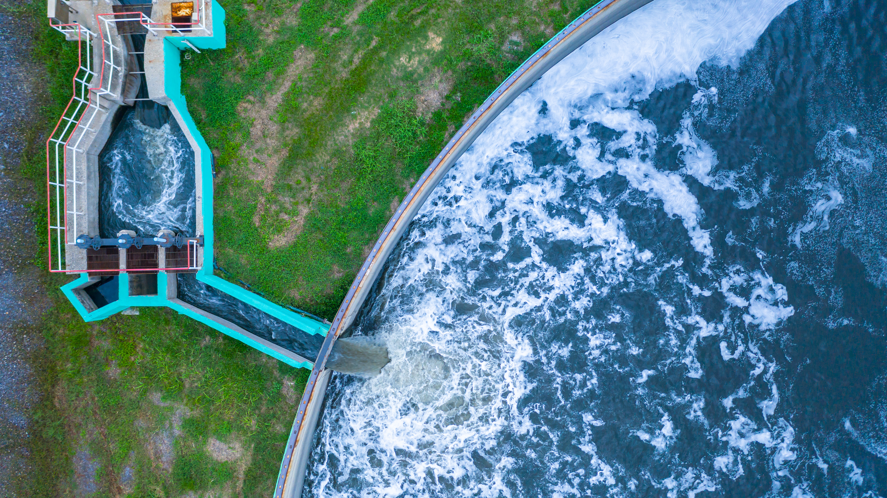
O que aconteceria se não tratássemos a água ou o esgoto?
Como podemos evitar o desperdício de uma água que passou por tantos processos?
PARA REFLETIR

Slide 24
ATÉ A PRÓXIMA AULA!

Slide 25
Referências
COMPANHIA DE SANEAMENTO BÁSICO DO ESTADO DE SÃO PAULO – SABESP. O processo de tratamento de esgotos. Disponível em: <https://www.sabesp.com.br/o-que-fazemos/solucoes-para-esgotos/tratamento-esgotos/o-processo-tratamento> .
COMPANHIA DE SANEAMENTO BÁSICO DO ESTADO DE SÃO PAULO – SABESP. O processo de tratamento de água. Disponível em: <https://www.sabesp.com.br/o-que-fazemos/solucoes-para-esgotos/tratamento-esgotos/o-processo-tratamento> .
MEC. CONSUMO SUSTENTÁVEL: Manual de Educação. Brasília: Consumers International ; Ministério do Meio Ambiente ; Ministério da Educação (MEC). Instituto Brasileiro de Defesa do Consumidor (IDEC), 2005. 160 p. Disponível em: <https://portal.mec.gov.br/dmdocuments/publicacao8.pdf>.
SECRETARIA NACIONAL DE SANEAMENTO. Sistema Nacional de Informações sobre Saneamento (SNIS): indicadores de abastecimento de água e saneamento. Portal Gov.br, 2023. Disponível em: <https://www.gov.br/cidades/pt-br/acesso-a-informacao/acoes-e-programas/saneamento/snis/painel >.

